Slide 1
Филиал МБДОУ – детского сада «Детство» детский сад № 40/228
Городской конкурс
«Лучшее муниципальное образовательное учреждение – 2016»
Номинация:
«Лучшее муниципальное дошкольное образовательное учреждение»
Модель инклюзивного образования:
« Ты и я - в «Капитошке» мы друзья»
Екатеринбург
2016

Slide 2
«Инклюзивное» образование как признание ценности различий всех детей и их способности к развитию, которое ведётся тем способом, который наиболее подходит этому ребёнку.
Система обучения подстраивается под ребёнка, а не ребёнок под систему.

Slide 3
Федеральный закон Российской Федерации
от 29 декабря 2012 г. № 273-ФЗ
«Об образовании в Российской Федерации»
ст. 2. Основные понятия, используемые в настоящем
Федеральном законе
16) обучающийся с ограниченными возможностями здоровья …;
27) инклюзивное образование …;
28) адаптированная образовательная программа ...
ст. 5. Право на образование.
п.5.1) создаются необходимые условия для получения без дискриминации качественного образования лицами ограниченными возможностями здоровья, для коррекции нарушений развития и социальной адаптации…
ст. 79. Организация получения образования обучающимися с ограниченными возможностями здоровья (п.1 – 12).

Slide 4
Федеральный государственный образовательный стандарт дошкольного образования (Утверждён приказом Министерства образования и науки Российской Федерации от 17.10 2013 г. № 1155) вступил в силу с 1 января 2014 г.
В ФГОС ДО учитываются:
Индивидуальные потребности ребёнка, связанные с его жизненной ситуацией и состоянием здоровья, определяющие особые условия получения им образования (далее – особые образовательные потребности), индивидуальные потребности отдельных категорий детей, в том числе с ограниченными возможностями здоровья.
Одной из задач стандарта является обеспечение равных возможностей для полноценного развития каждого ребёнка в период дошкольного детства независимо от места жительства, пола, нации, языка, социального статуса, психофизических и других особенностей (в том числе ограниченных возможностей здоровья).
В п. 2.11.2. ФГОС ДО прописано, что должно входить в содержание и направления инклюзивного образования.

Slide 5
СТРУКТУРНО-ФУНКЦИОНАЛЬНАЯ МОДЕЛЬ
1. ЦЕЛЕВОЙ БЛОК
2. СОДЕРЖАТЕЛЬНЫЙ БЛОК
3. ПРОЦЕССУАЛЬНО-ДЕЯТЕЛЬНОСТНЫЙ БЛОК

Slide 6
Определение зоны актуального развития ребенка
код | Критерии диагностики | 1 | 2 | 3 | 4 | 5 | 6 | 7
 |  | Биологический возраст ребенка
 |  | 1-2 | 2-3 | 3-4 | 4-5 | 5-6 | 6-7 | Итоговый код
1 | Социально-коммуникативное |  |  |  |  |  |  | 1.2
2 | Познавательное |  |  |  |  |  |  | 2.3
3 | Речевое |  |  |  |  |  |  | 3.2
4 | Художественно – эстетическое |  |  |  |  |  |  | 4.3
5 | Физическое |  |  |  |  |  |  | 5.2
6 | Психофизиологическое |  |  |  |  |  |  | 6.2
7 | Дизонтогенез речи |  |  |  |  |  |  | 7.2

Slide 7
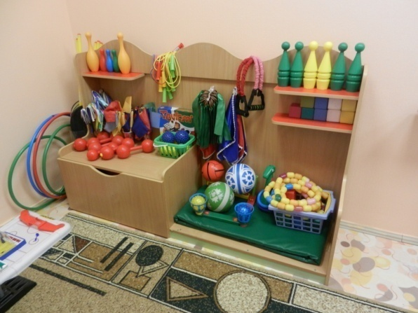
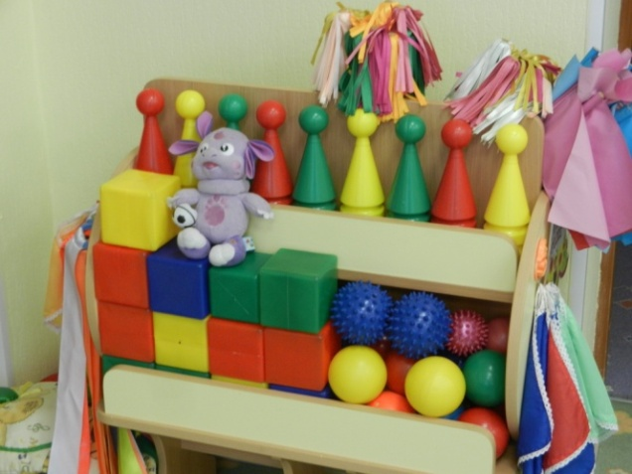
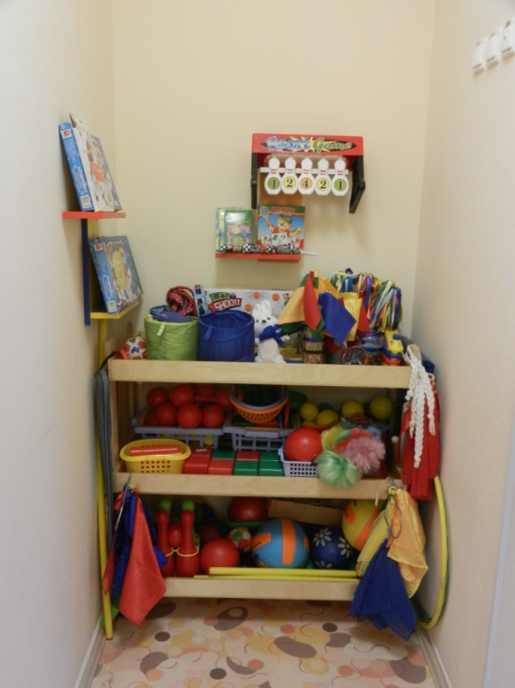
УСЛОВИЯ В ГРУППАХ
ФИЗКУЛЬТУРНЫЕ ЦЕНТРЫ

Slide 8
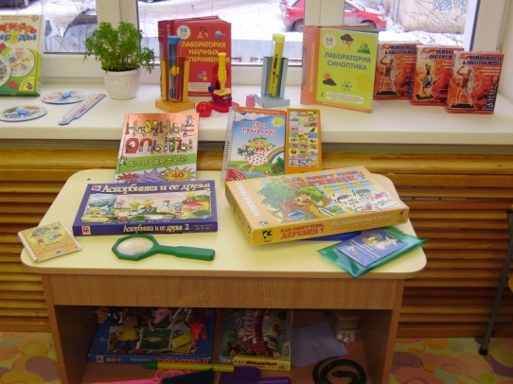
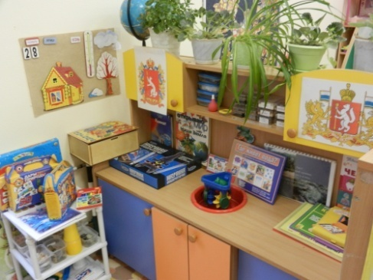
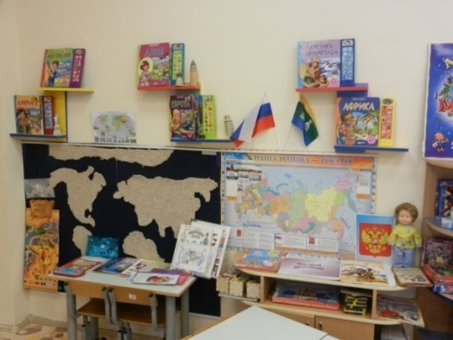
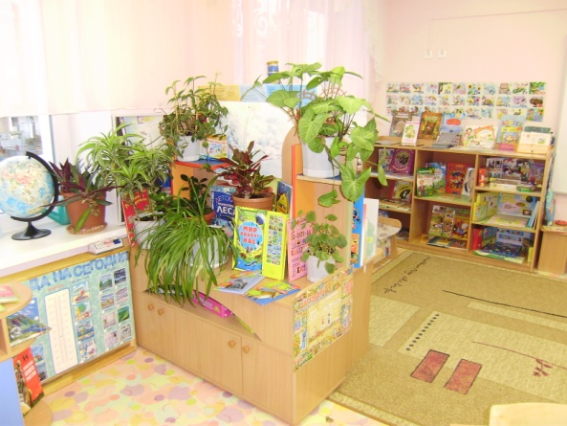
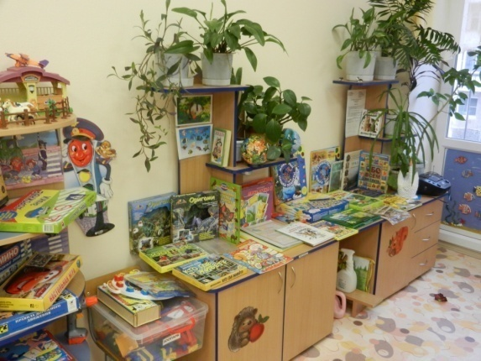
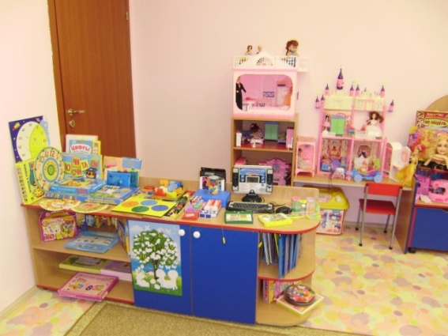
ЦЕНТР ПОЗНАНИЯ

Slide 9
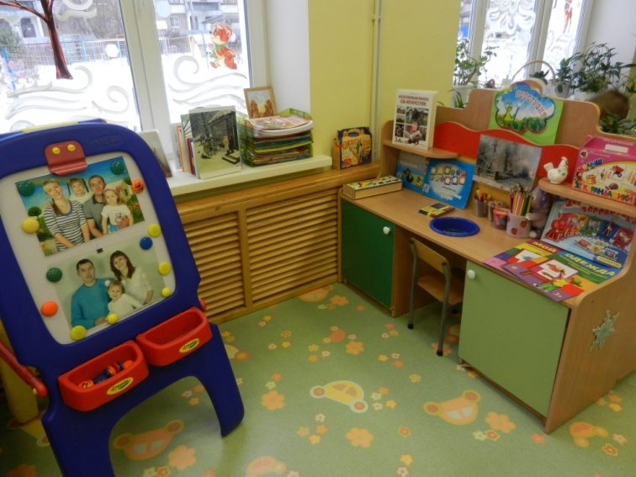
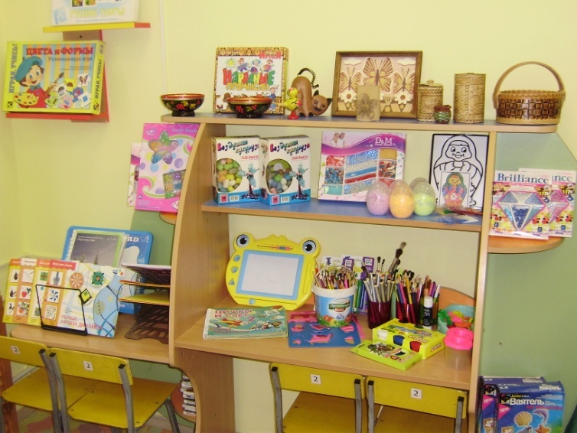
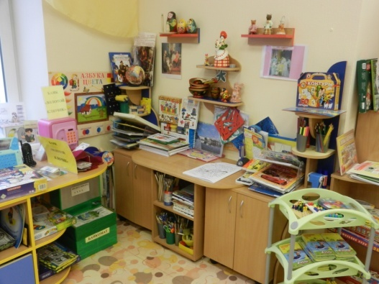
ЦЕНТР ТВОРЧЕСТВА

Slide 10
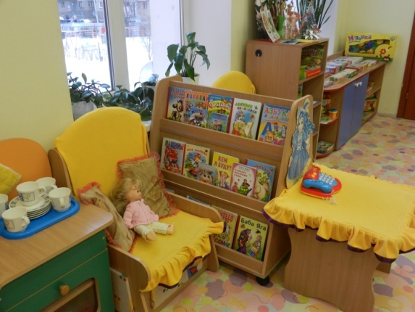
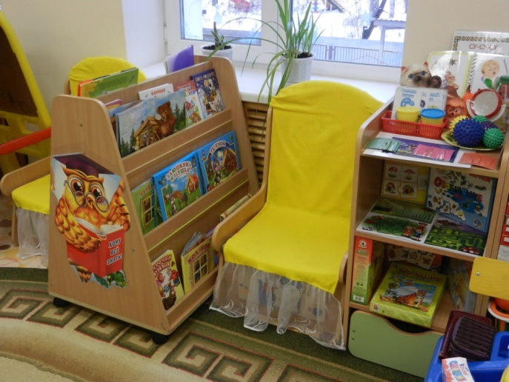
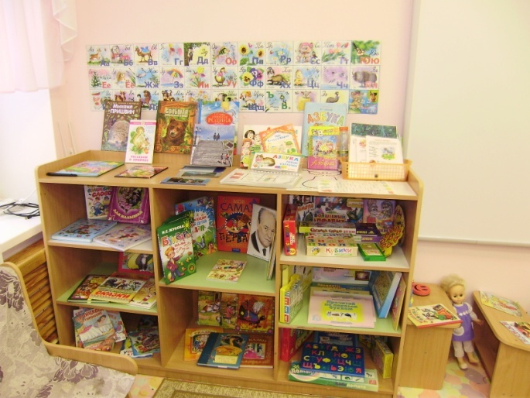
ЛИТЕРАТУРНЫЙ ЦЕНТР

Slide 11
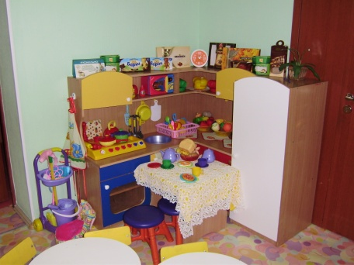
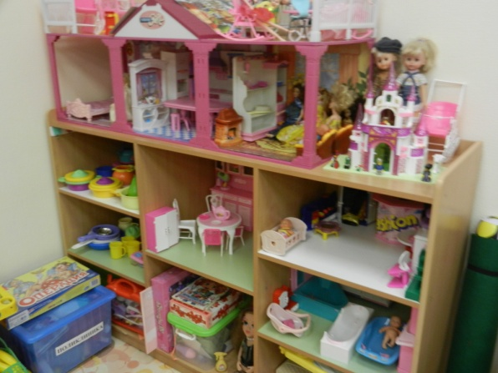
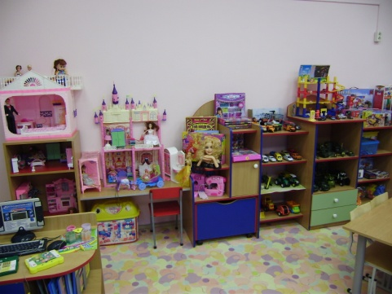
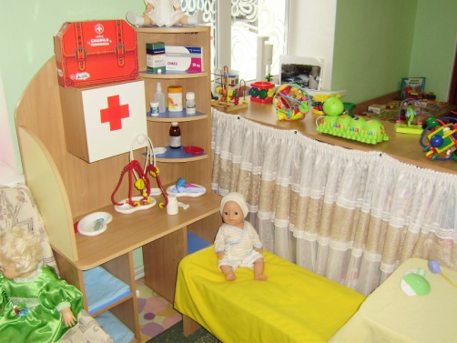
ЦЕНТР СЮЖЕТНО-РОЛЕВЫХ ИГР

Slide 12
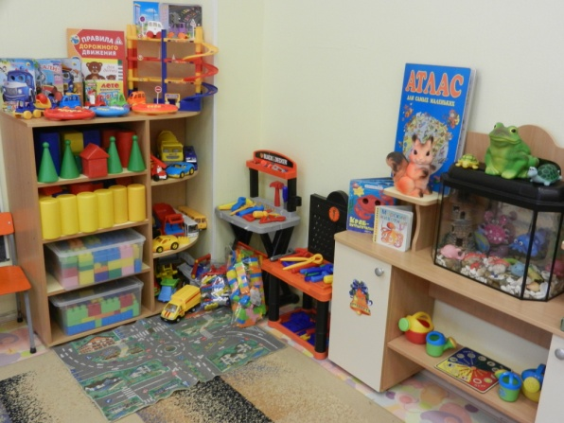
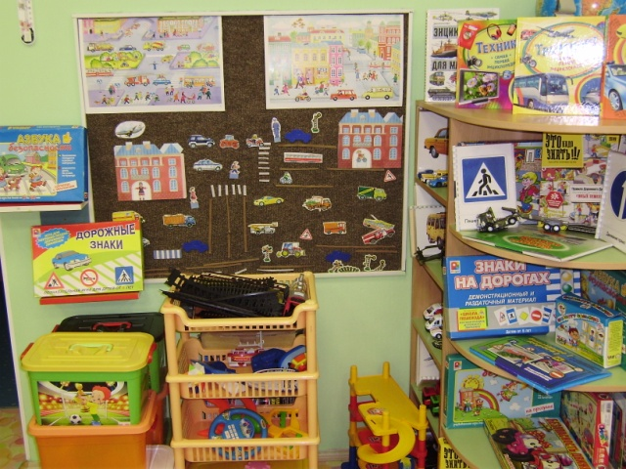
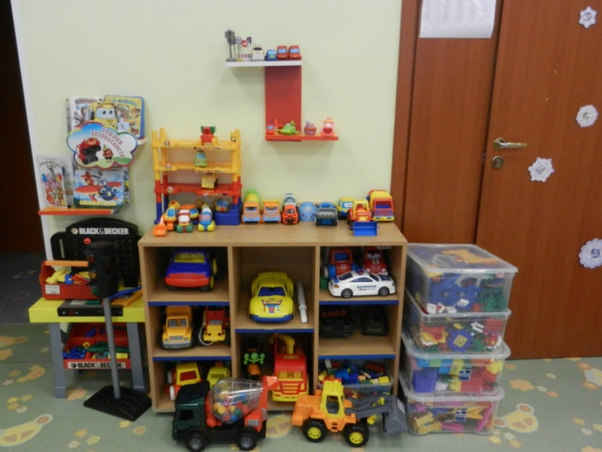
ЦЕНТР КОНСТРУИРОВАНИЯ

Slide 13
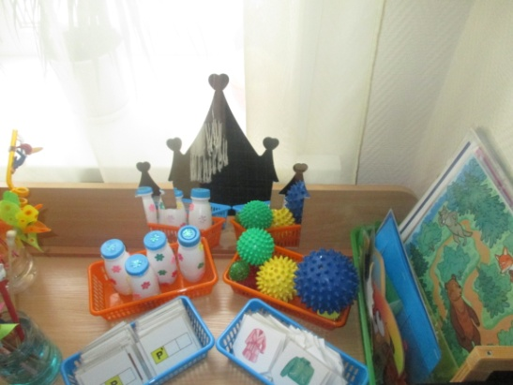
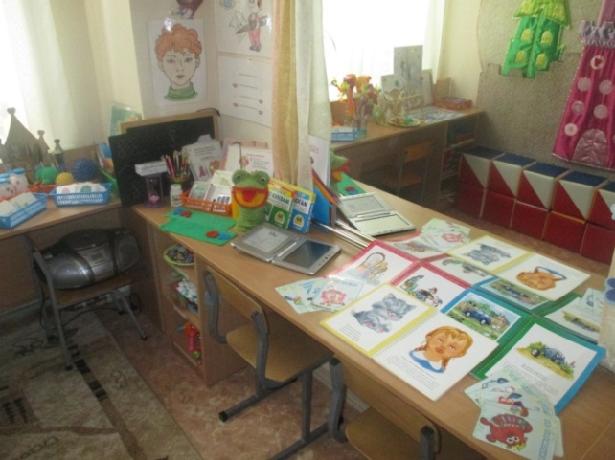
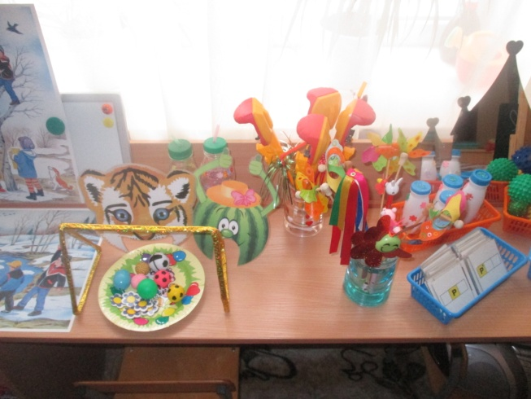
КАБИНЕТ УЧИТЕЛЯ-ЛОГОПЕДА

Slide 14
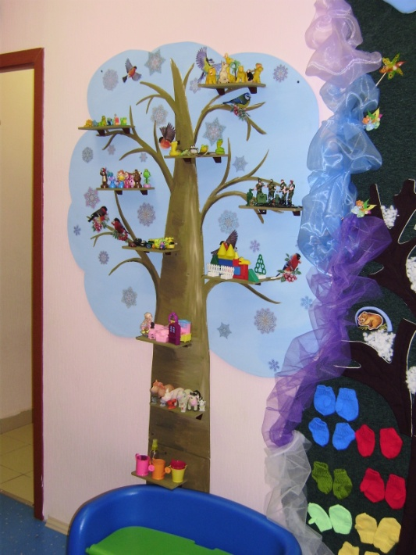
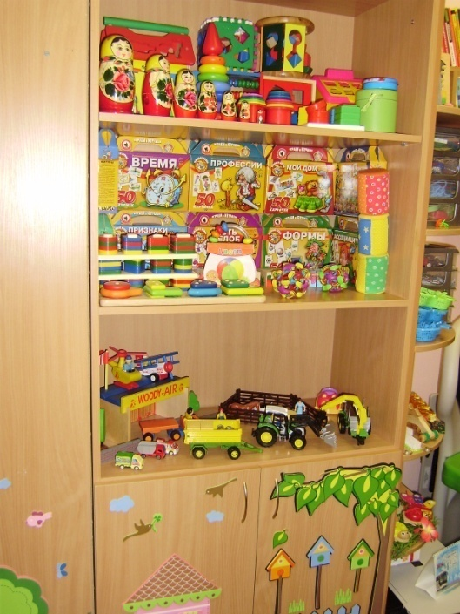
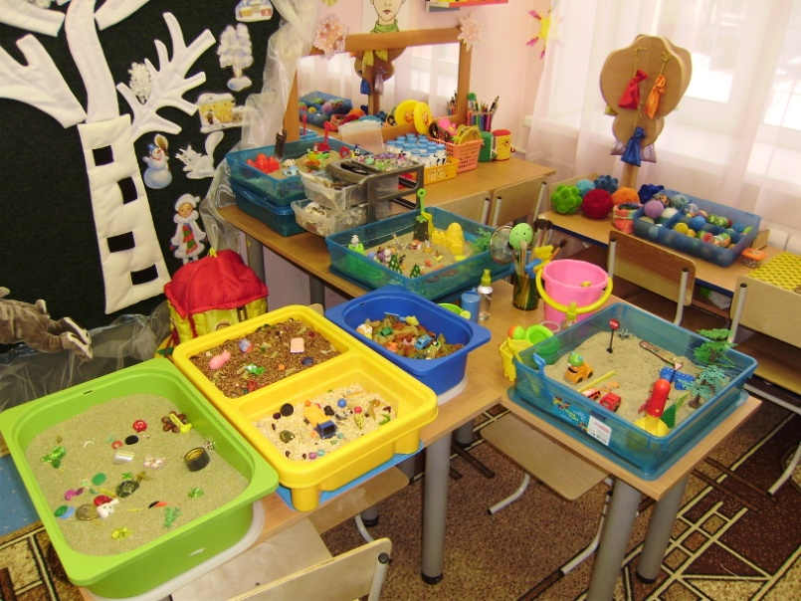
КАБИНЕТ
ПЕДАГОГА-ПСИХОЛОГА

Slide 15
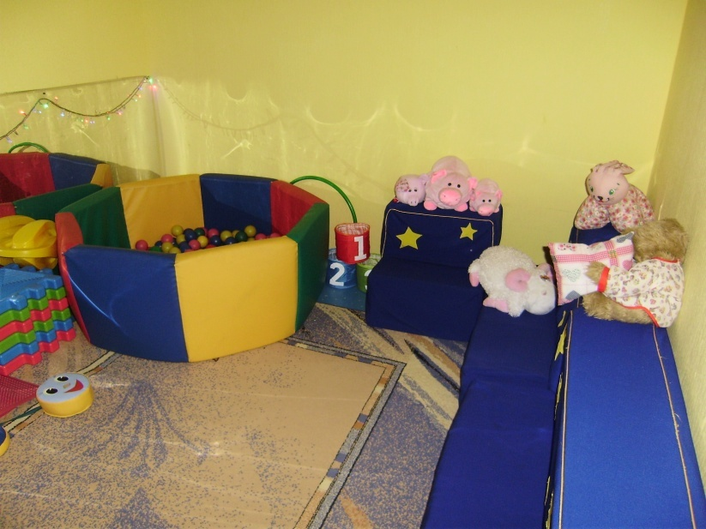
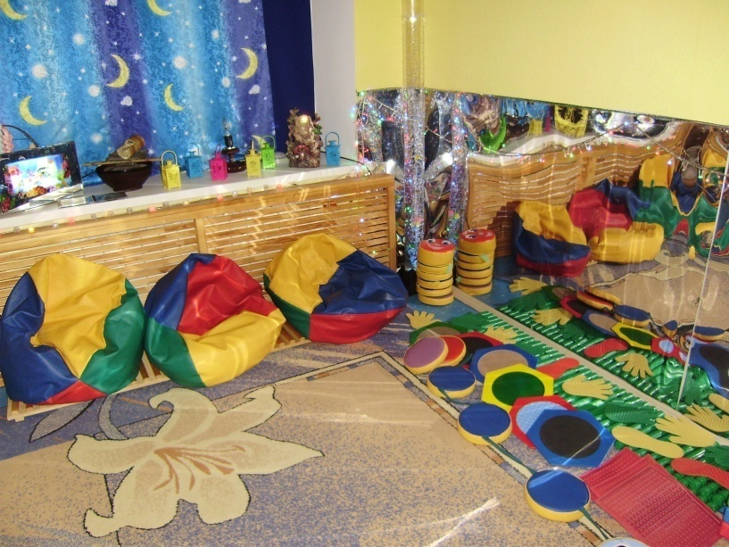
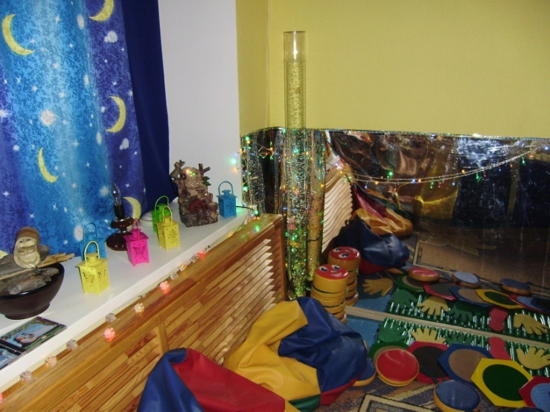
СЕНСОРНАЯ КОМНАТА

Slide 17
